Slide 1


“COMUNIÓN EN ACCIÓN”
Más cerca de Dios (Día Mundial de la Juventud)
ESCUELA SABÁTICA
IGLESIA ADVENTISTA DEL 7° DÍA

Slide 2

SERVICIO DE CANTO
Pueden usarse cantos del Ministerio Juvenil.
Aquí algunas sugerencias:
https://www.youtube.com/watch?v=1aJRBnr1OGs
https://www.youtube.com/watch?v=Qq1bzdb7fGs
https://www.youtube.com/watch?v=LXYpWEfQ0Tw

Slide 3

BIENVENIDOS

Slide 4

PROPÓSITO
Estamos en un momento de la historia del mundo donde se necesita un ejército aprobado por Dios, para llevar a la humanidad a los pies de Jesús. Qué privilegio poder enfocarnos en nuestro papel
para cada uno de nosotros en la proclamación final de los mensajes de los Tres Ángeles.

Slide 5
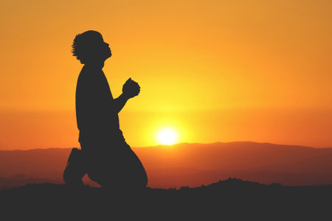
ORACIÓN
DE
RODILLAS
PANELISTA 2: Como un maravilloso creyente en Cristo mantén tus ojos en Jesús y expresa tu gratitud a los demás, por lo que Dios ha hecho por ti, mientras caminas con seguridad siempre mirando a Jesús. Siempre en comunión con Él. Vamos a orar de rodillas.

Slide 6

LECTURA BÍBLICA
PANELISTA 1: Cada verdadero discípulo, nace en el reino de Dios, como un misionero, por eso la importancia de tener comunión en acción, busquemos en nuestras Biblias
1 Juan 3:18 y leamos lo que la palabra de Dios menciona.
Hijos míos, no debemos limitarnos a decir que amamos, sino que debemos demostrarlo por medio de lo que hacemos.

Slide 7
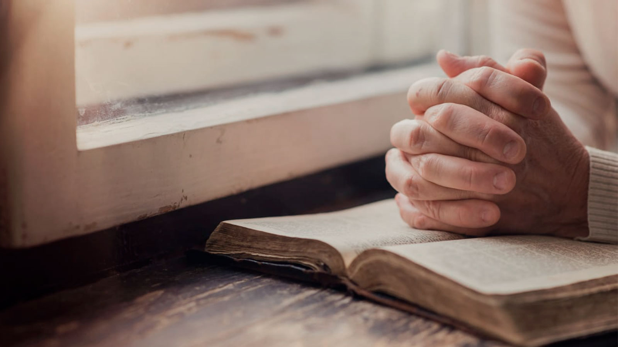
Para hacer eso,
debemos permanecer en contacto directo con el Cielo.
No hay otra forma de realizar nuestro trabajo, sino
hacerlo con un enfoque espiritual. Esto significa una comunión diaria a través del estudio de la Biblia,
la oración y la testificación, por medio del poder del
Espíritu Santo.

Slide 8
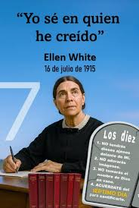
PANELISTA 1: El Deseado de Todas las Gentes pág. 354 menciona, los que dejan de sentir que dependen constantemente de Dios, serán vencidos por la tentación. Podemos suponer ahora que nuestros pies están seguros y que nunca seremos movidos. Podemos decir con confianza: Yo sé a quién he creído; nada quebrantará mi fe en Dios y su Palabra. Ahora más que nunca necesitamos comunión en acción.

Slide 9

DÍA MUNDIAL DE LA
PANELISTA 1: Hola buenos días a todos, que gusto poder participar de este podcast que lleva por título “comunión en acción”.
PANELISTA 2: Qué sábado más bendecido, sobre todo, el compartirlo con ustedes y todos los que nos escuchan, y solo como dato, toda la Unión Interoceánica está participando con este tema tan especial.

Slide 10

HIMNO DE ALABANZA

Slide 11

PANELISTA 1: Sin duda, la comunión es muy importante y la acción también, la pregunta es, ¿cómo podemos combinar ambos aspectos de tal manera que sea una bendición para nosotros los jóvenes adventistas?
PANELISTA 2: La pregunta no solo es interesante, sino también importante. Para entender la comunión en acción, primero debemos establecer 3 aspectos fundamentales.
1) La oración 2) El estudio de la Biblia 3) Testificación.
PANELISTA 1: ¡Esto se pone cada vez mejor! Y cómo entendemos estos 3 aspectos.

Slide 12
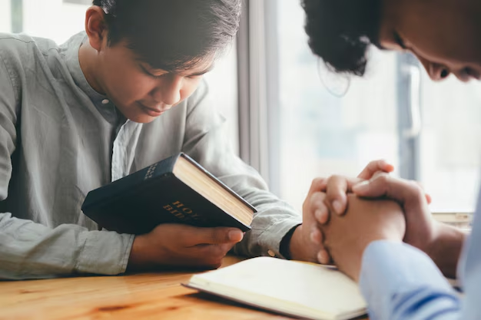
PANELISTA 2: Para eso déjame contarte la historia de Mateo. Mateo quería levantar el ánimo de su mejor amigo, quien estaba en un momento de desánimo, pero no sabía cómo hacerlo, así que decidió hacer un plan de oración que constaba de orar todos los días
a las 6 am, pidiendo exclusivamente a Dios, que lo ayudara a saber qué hacer para ayudar a su mejor amigo. Así que Mateo todos los días
por 3 semanas siguió su plan, hasta que una mañana leyó en la Biblia Hechos 1:14, y le impresionó la frase “y siempre oraban juntos”,
se dio cuenta que la mejor manera de ayudarlo no solo era orar por él, sino orar con él.
Mientras oraba con su amigo, no solo tenían comunión con Dios, sino Mateo estaba en acción.

Slide 13
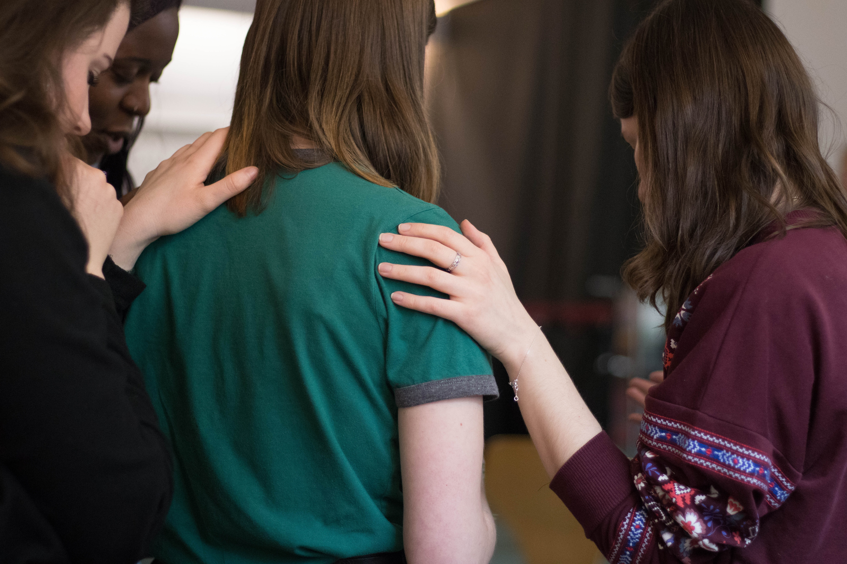
PANELISTA 1: Por eso el apóstol Santiago mencionó que debemos orar los unos por los otros, bueno antes
de ir al aspecto número 2, escuchemos con atención el Nuevo Horizonte.

Slide 14
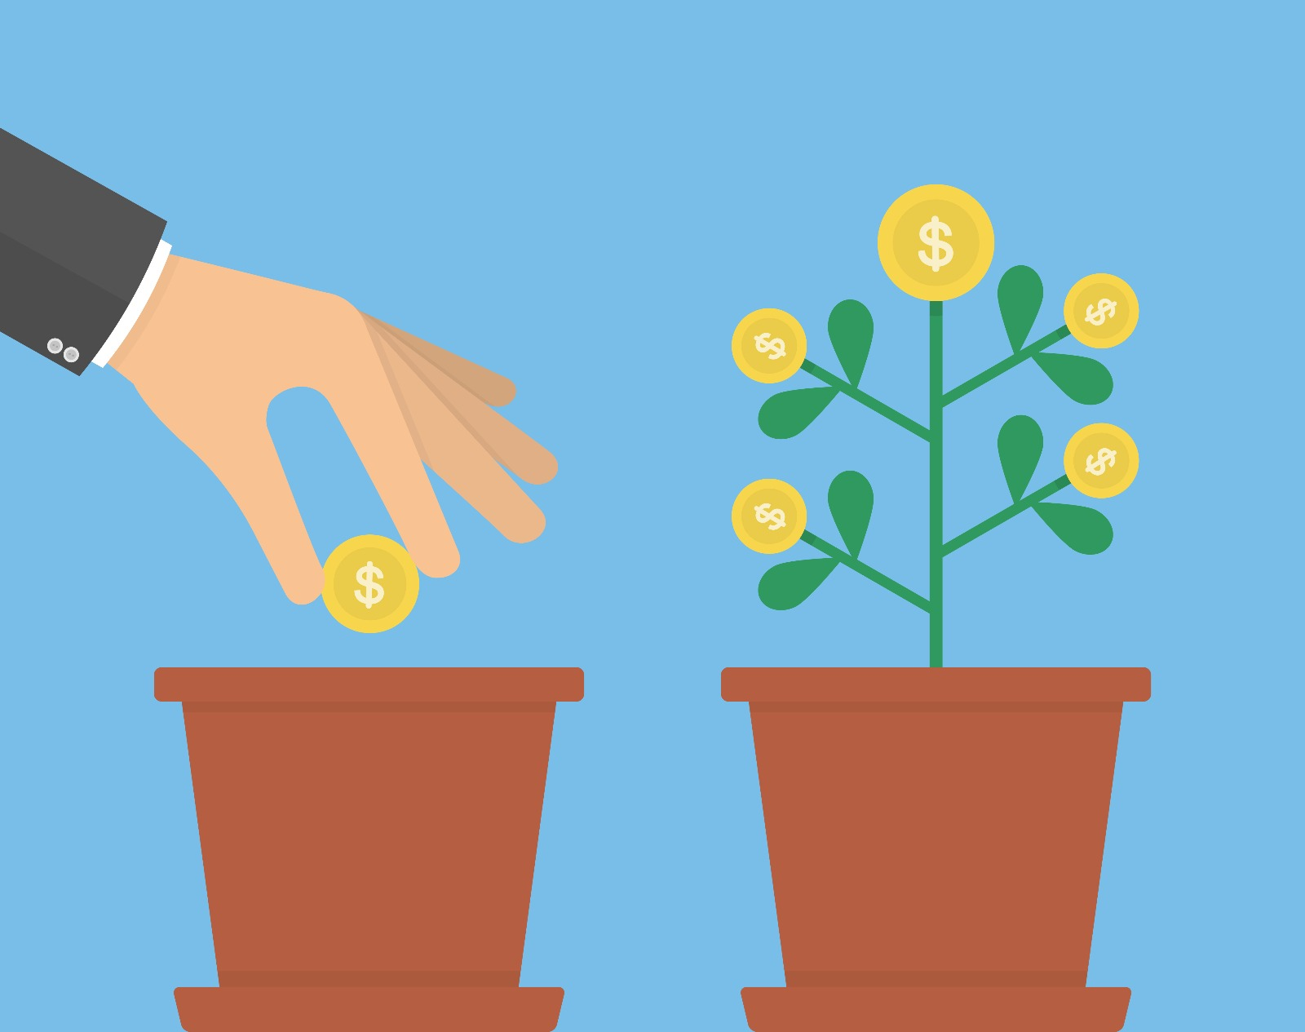
NUEVO HORIZONTE
INVERSIÓN
¿Practicas el Fondo de Inversión?

Slide 15
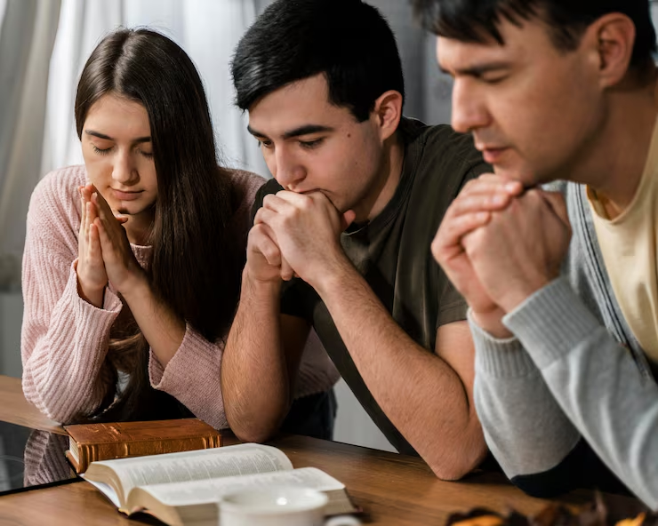
PANELISTA 1: Hemos aprendido que la oración cultiva nuestra comunión con Dios, pero también es un medio de bendición para otras personas. Pero de qué se trata el segundo aspecto, hablo del estudio de la Biblia.

Slide 16
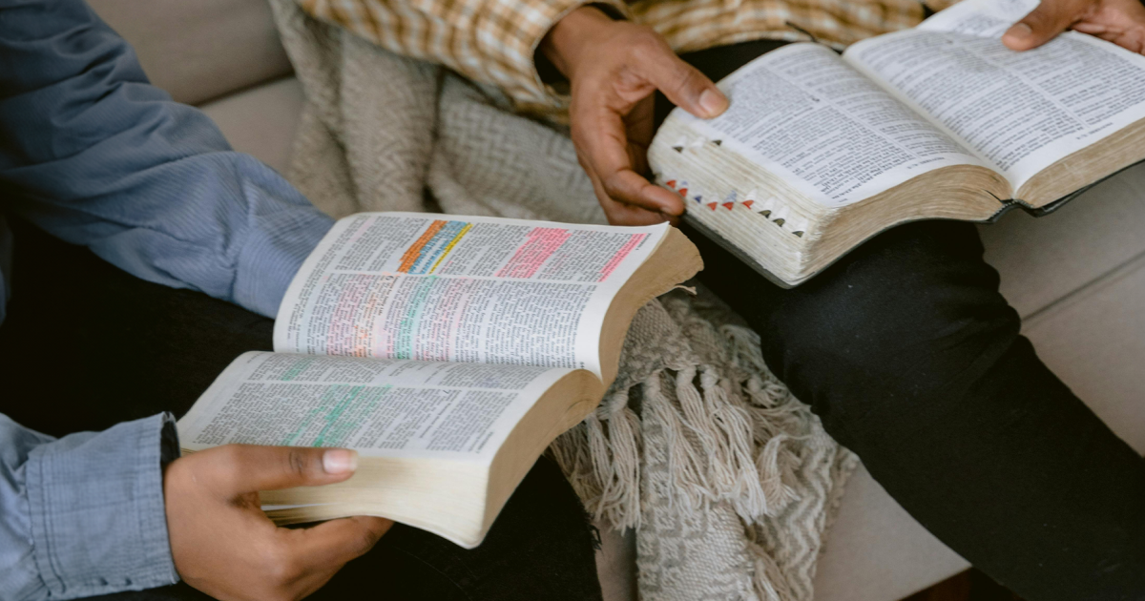
PANELISTA 2: El estudio de la Biblia es una disciplina espiritual esencial para la vida cristiana. ¿De qué otra manera podríamos saber quién es Dios, sino leyendo Su revelación de Sí mismo? Aunque es totalmente cierto que esta debe ser una disciplina personal para todo cristiano, hay ventajas también de hacerlos con otras personas.

Slide 17
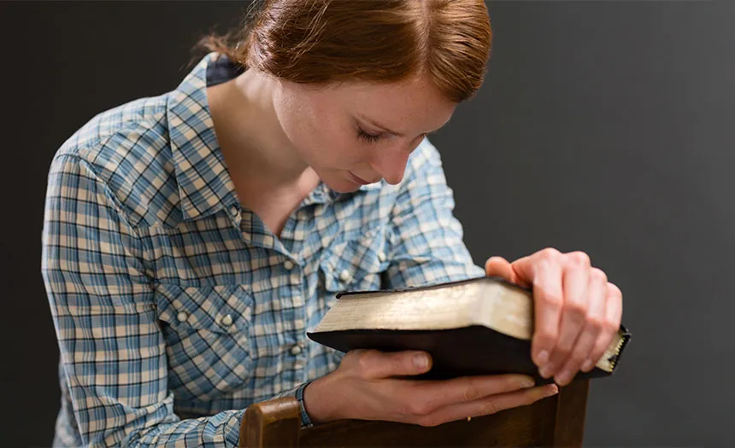
PANELISTA 1: Primero tenemos que preguntarnos,
¿qué beneficio hay en el estudio de la Biblia?
PANELISTA 3: Josué 1:8 declara, Este libro de la ley no se apartará de tu boca, sino que meditarás en él día y noche, para que cuides de hacer todo lo que en él está escrito; porque entonces harás prosperar tu camino y tendrás éxito.
Las bendiciones de Dios son claras cuando estudias la palabra.

Slide 18
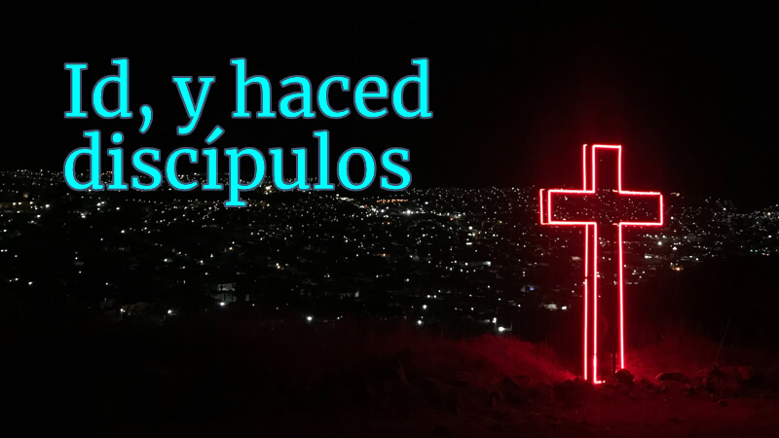
PANELISTA 2: ¿Recuerdan a Mateo? No solo comenzó a orar con su amigo, le propuso estudiar la Biblia dos días a la semana, cada uno elegía un lugar distinto. Mientras estudiaban la Biblia llegaron
a Mateo 28:19-20 Por tanto, id, y haced discípulos a todas las naciones, bautizándolos en el nombre del Padre, y del Hijo, y del Espíritu Santo; enseñándoles que guarden todas las cosas que os he mandado; y he aquí yo estoy con vosotros todos los días, hasta el fin del mundo. Amén.

Slide 19
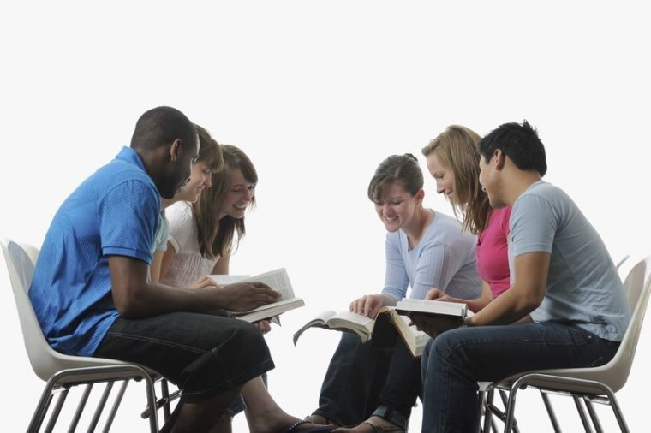
Ambos se dieron cuenta que no podían
solo cultivar ellos su espíritu, por lo que invitaron más amigos a estudiar, al cabo de dos semanas ya tenían
su propio grupo pequeño juvenil, los nombraron “los discípulos”. No solo ahora Mateo y su mejor amigo
estaba en comunión, sino ambos estaban en acción.

Slide 20
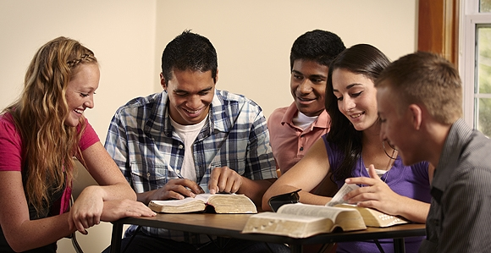
PANELISTA 1: Wow, no cabe duda de que estudiar la Biblia mientras se comparte, es una total bendición.
Bueno, así como Mateo hay muchos jóvenes que tienen su propia experiencia de fe, vamos a escuchar el Misionero Mundial

Slide 21
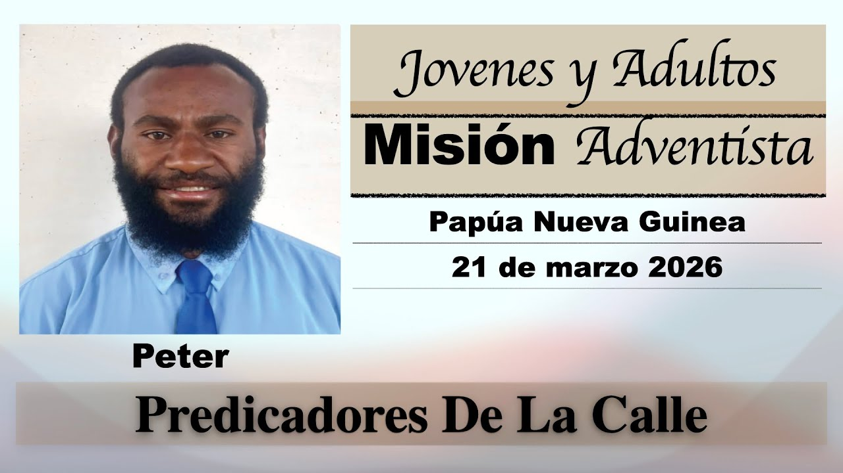
MISIONERO MUNDIAL

Slide 22

INFORME
SECRETARIAL

Slide 23
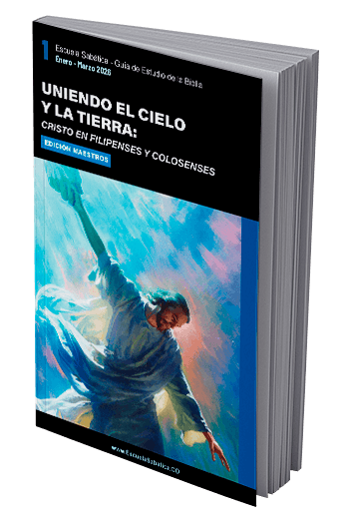
PANELISTA 1: Ya que el estudio de la Biblia es muy importante,
ha llegado el momento de compartir lo que hemos aprendido toda esta semana, llegó el momento del repaso de la lección de escuela sabática. Antes vamos a repetir el versículo de memoria, ¿ustedes se lo aprendieron?
(los panelistas participan) esta mañana la lección será impartida de forma general.

Slide 24
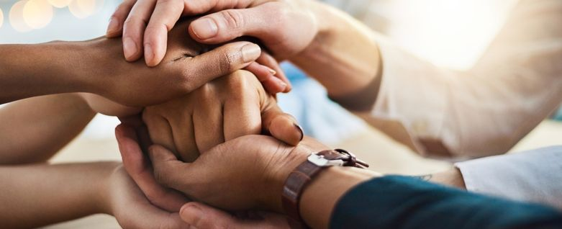
PANELISTA 4: Ya hablamos de la oración y el estudio de la Biblia, pero ¿Qué significa la testificación?
PANELISTA 1: Muy buena pregunta, y no solo eso, ¿cómo podemos hacerlo?
PANELISTA 2: Bueno, la biblia nos enseña en 1 Juan 3:18,
Hijos míos, no debemos limitarnos a decir que amamos, sino que debemos demostrarlo por medio de lo que hacemos.
Es decir, debemos demostrar nuestro amor por Jesús y las personas, con acciones, tal como Jesús lo hizo, no solo dijo que nos amaba, sino que en la cruz dio testimonio de ese amor.

Slide 25

Y respecto a qué podemos hacer, bueno Mateo, su mejor
amigo y todo su grupo pequeño “Los Discípulos” están listos para testificar este día mundial de la juventud
(en este momento entra Mateo y todo su grupo de jóvenes con los libros misioneros en mano y promueven
el impacto misionero conforme cada iglesia local lo hayan planificado) ellos han hecho preparativos de amor, y están listos para compartirlos con toda nuestra comunidad.
Ellos están listos para tener “comunión en acción”.

Slide 26
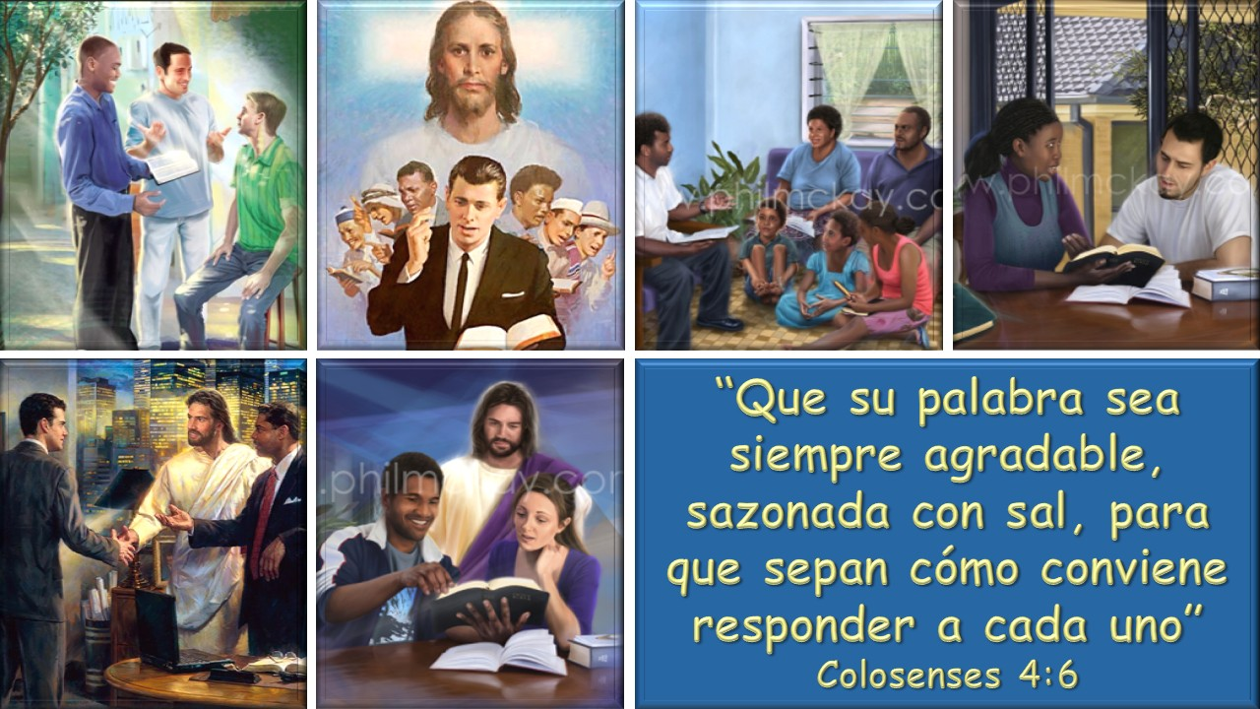
VERSÍCULO PARA MEMORIZAR

Slide 27
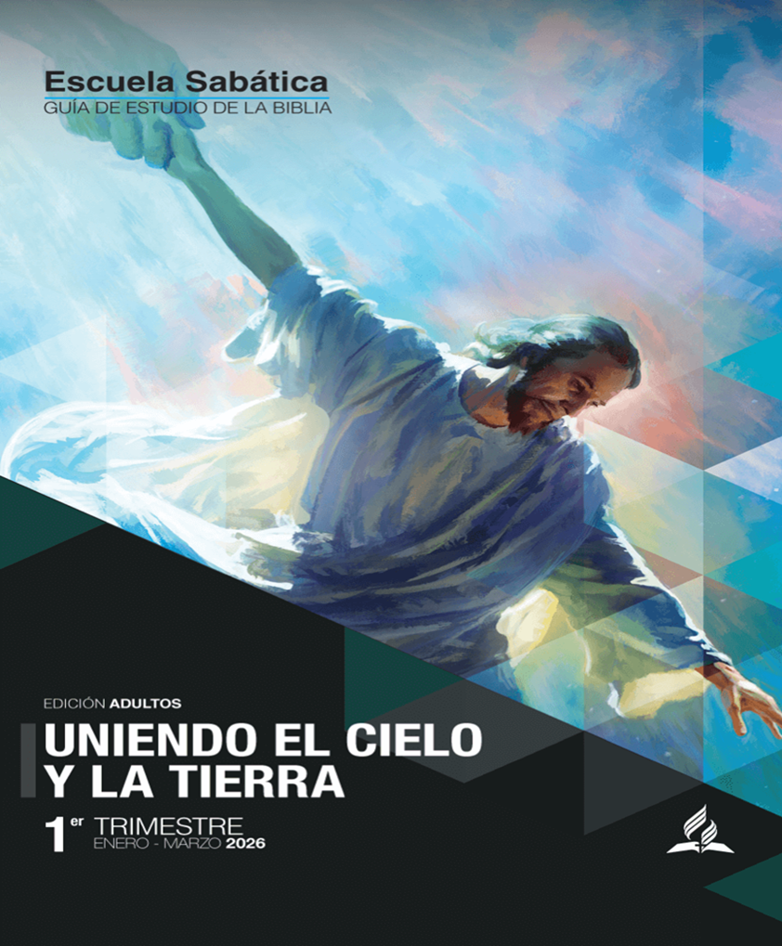

REPASO DE LA LECCIÓN # 12
LA VIDA EN COMUNIÓN CON LOS DEMÁS

Slide 28
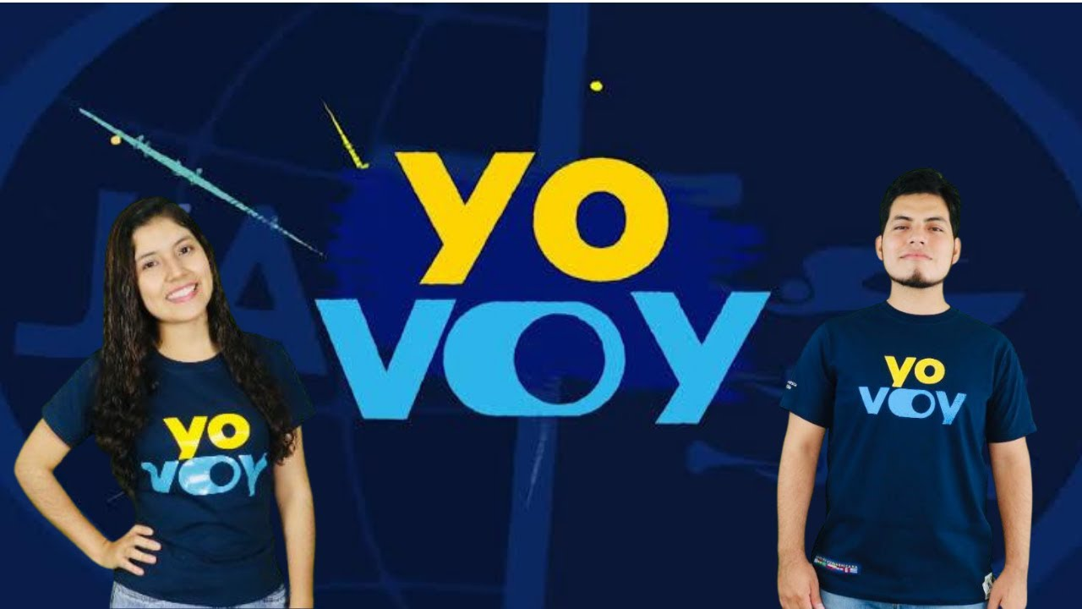
HIMNO FINAL
Esto es motivo de gratitud a nuestro Dios por lo que todos vamos a cantar con gozo el canto YO VOY. - Canto oficial |
Tema JA 2022 (Opcional, cada iglesia decide que canto usar como clausura de la Escuela Sabática).

Slide 29

CONCLUSIÓN
PANELISTA 2: Recuerda que la mejor manera de tener comunión con Dios es cuando va acompañada de la acción, por lo tanto, ora, estudia tu biblia y testifica. El mundo necesita personas verdaderamente fieles a Dios, integras, firmes en sus principios como la brújula al Polo Norte, pero llenas de amor y compasión
por los demás. La verdadera comunión no nace del orgullo ni de la imposición, sino de una vida rendida a Dios, moldeada por Su amor.

Slide 30
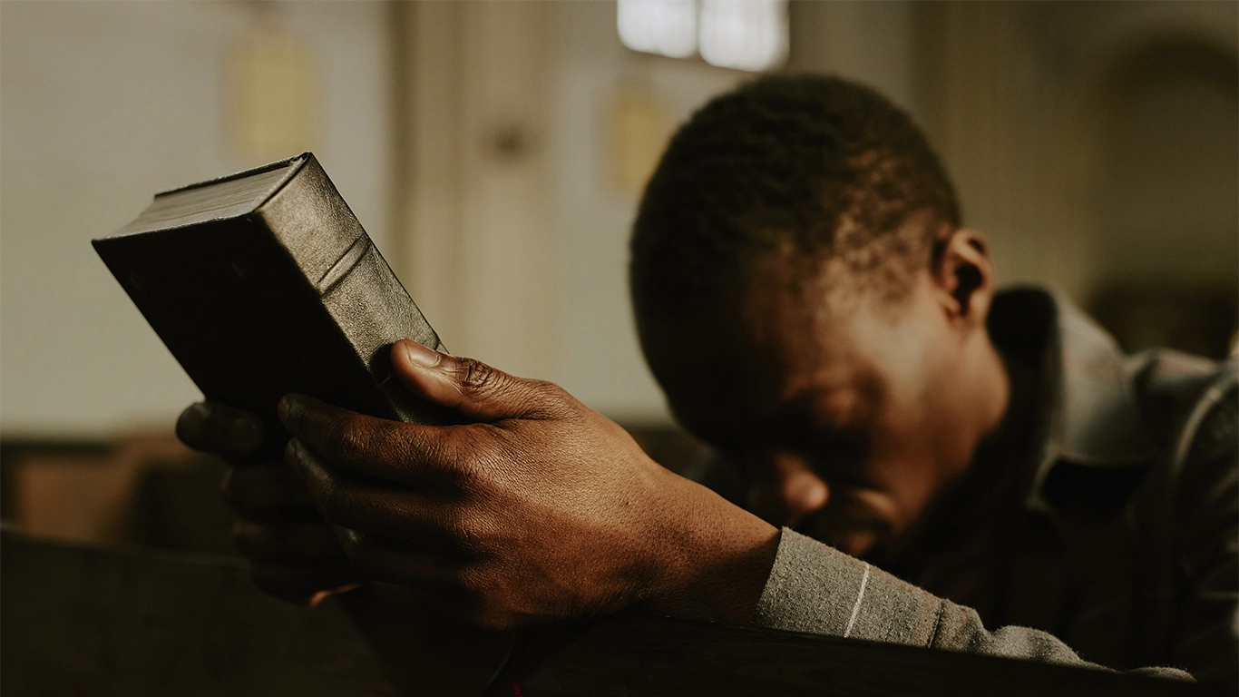
ORACIÓN FINAL
Oremos para que Dios nos ayude tener comunión en acción.

Slide 31


